Slide 1
Единицы измерения информации
Глава 1. Информация и информационные процессы
§ 1.6. Измерение информации
Урок № 8. Учебник «Информатика» для 7 класса
(УМК Босова Л.Л. и др. 5-9 кл.)
© Ященко В.В., Иркутск, 2020

Slide 2
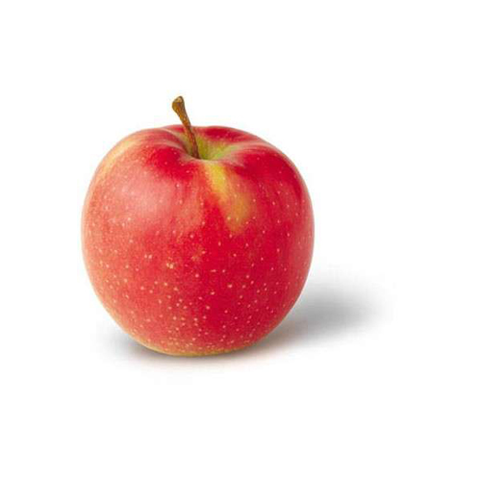
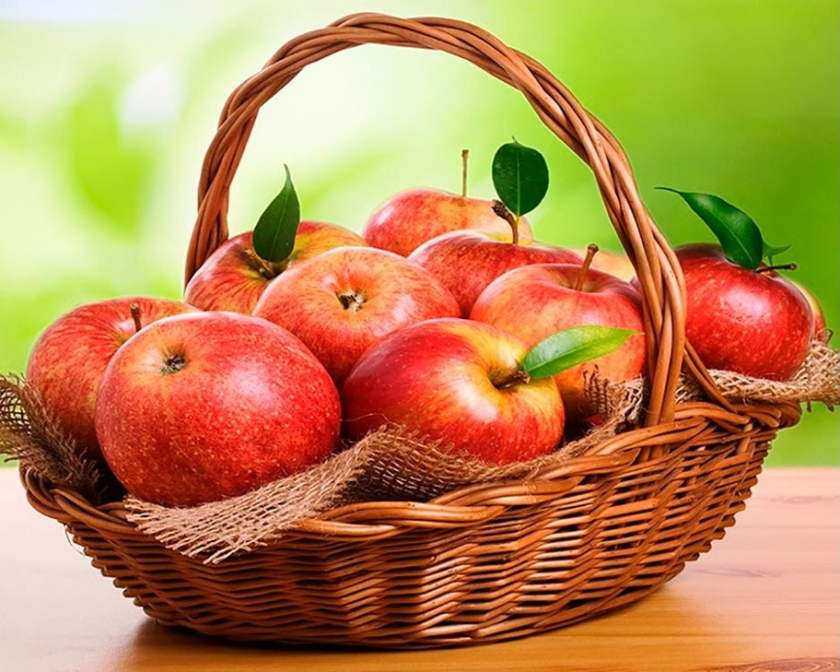
Вес продукта "Яблоки Мельба"
Задача 1. Сколько весит корзина с яблоками, если одно среднее яблоко весит 130 г.?
Формализация. Краткая запись задачи.
Дано:
i = 130 г.
K =10 яблок
I - ?, кг
Решение:
I = i*K
I = 130 г *10 яблок = 1300 г
1 кг=1000 г,
тогда 1300 г = 1,3 кг
Ответ: 1,3
Пищевая ценность - http://bonfit.ru/kalorii/frukty-i-yagody/yabloki/kalorii-yabloki-melba/

Slide 3
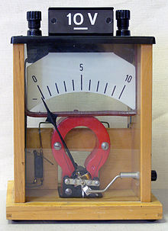
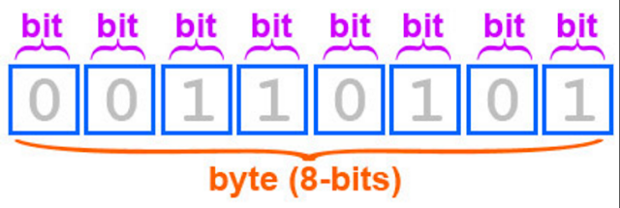
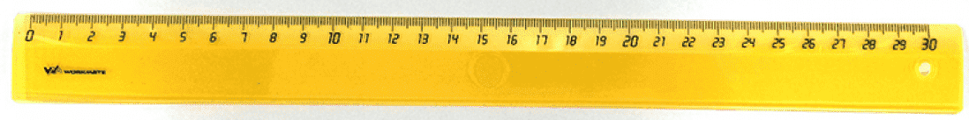
Современный мир – мир информации
Сколько «весит» SMS?
Как правильно экономить трафик в WhatsApp?
Поместится ли файл с докладом на флеш-накопитель?
Информационный вес
Поможет ли нам школьный стрелочный вольтметр или линейка?
?

Slide 4
Как измерить информацию?
В каких единицах она измеряется?
Тема урока «Единицы измерения информации»
Цель: Определение информационного объёма сообщения
Задачи:
рассмотреть алфавитный подход к измерению информации;
определить информационный вес символа произвольного алфавита;
определить информационный объём сообщения, состоящего из некоторого количества символов алфавита;
изучить единицы измерения информации и соотношения между ними.

Slide 5
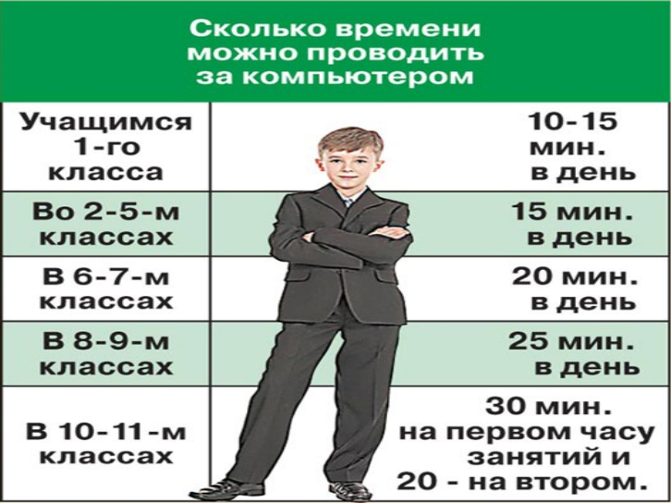

Домашнее задание
§ 1.6, задания № 7, 8, 14. Решить одну задачу в интерактивной тетради SkySmart. Дополнительное задание: поработать с Интерактивным задачником (режимы «Тренажер» и «Контроль»).
Важно помнить

Slide 6
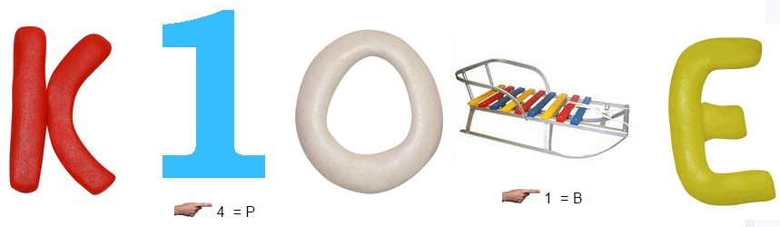
Двоичное
1 балл
4 = Р
1 = В
Разрядность двоичного кода – количество символов в двоичном коде (длина двоичной цепочки).
Разрядность двоичного кода, i | 1 | 2 | 3 | 4 | 5 | 6 | 7 | 8 | 9 | 10
Количество кодовых комбинаций, N | 2 | 4 | 8 | 16 | 32 | 64 | 128 | 256 | 512 | 1024
Повторим:
N = 2^{i}

Slide 7

Проверка домашнего задания
Взаимопроверка домашнего задания. Работа в парах.
Правильные ответы
№ 7. I = 5, N = 32.
№ 10. I = 5, N = 32, 32 > 26. Достаточно.
№ 11. НАИГАЧ
1 балл

Slide 8

Алфавитный подход к измерению информации
Каждый символ некоторого сообщения имеет определённый информационный вес – несёт фиксированное количество информации.
Все символы одного алфавита имеют один и тот же вес, зависящий от мощности алфавита.
Информационный вес символа двоичного алфавита принят за минимальную единицу измерения информации и называется 1 бит (bit).
Используется в технике
130 г.
А
8 bit

Slide 9
Информационный вес символа произвольного алфавита
Информационный вес символа произвольного алфавита i и мощность алфавита N связаны между собой соотношением
А
Б
В
Г
.
.
.
Я
N = 2^{i}
N
Если N = 32 и 32 = 2^{i}, тогда i = 5 битов
Если N = 16 и 16 = 2^{i}, тогда i = 4 бита
Если N = 64 и 64 = 2^{i}, тогда i = 6 битов
Если N = 8 и 8 = 2^{i}, тогда i = 3 бита
Слово «бит» склоняется.

Slide 10
Какова мощность алфавита?
1 балл
Задача 2. Информационное сообщение объёмом 720 битов состоит из 180 символов. Какова мощность алфавита, с помощью которого записано это сообщение?
Решение:
N = 2^{i}, I = K*i, i = I/K
i = 720 битов/180 = 4 бита
N = 24 = 16 символов
N = 2^{i}
Дано:
I = 720 битов
K = 180 символов
N – ?, символов
А
4 bit
Ответ: 16
i = 4 бита

Slide 11
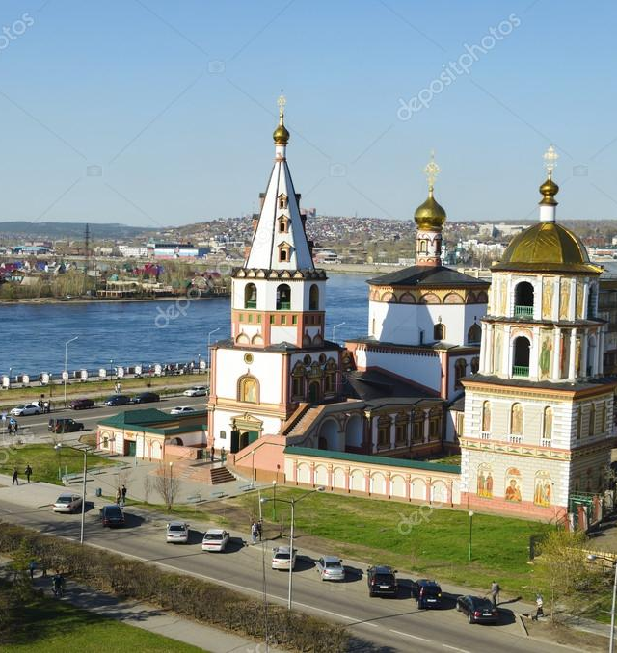
Информационный объём сообщения
Задачи для самостоятельной работы.
Задача 3. Сколько «весит» слово «Иркутск»?
Формализация. Краткая запись задачи.
Дано:
i = 8 битов
K = 7 символов
I - ?, байтов
1 балл
Решение:
I = i*K
I = 8 битов * 7 = 56 битов
1 байт = 8 битов, тогда
56 битов = 7 байтов
Ответ: 7
Задача 4. Сколько «весит» слово «Irkutsk»?
Какая возникла проблема?
Решение проблемы:
Если N = 26, тогда i = 5 битов. Потому, что при i = 4, 4 битов недостаточно, чтобы закодировать 26 символов, 16 = 2⁴

Slide 12
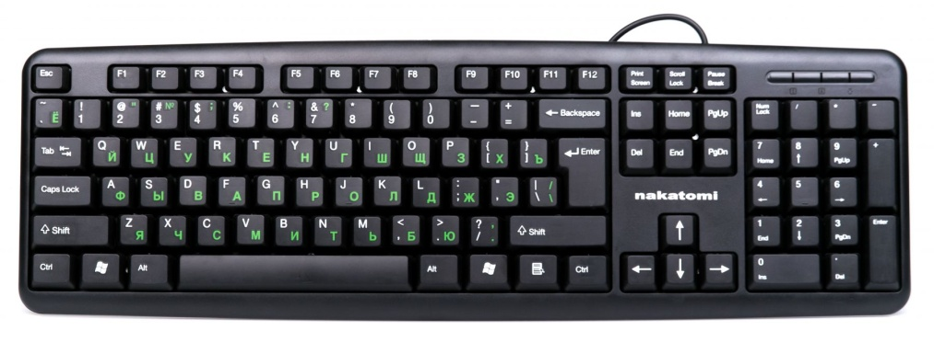
Единицы измерения информации
Компьютерный алфавит содержит 256 символов.
русские (РУС) буквы
латинские (LAT) буквы
цифры (1, 2, 3, 4, 5, 6, 7, 8, 9, 0)
математические знаки (+, -, *, /, ^, =)
прочие символы («», №, %, <, >, :, ;, #, &)
1 байт = 8 битов
N = 2^{i}
256 = 2⁸, тогда i = 8
Кодировка:
однобайтная кодировка Windows, тогда 1 байт – информационный вес символа алфавита мощностью 256;
2-байтная кодировка UTF-16 (Unicode) – вес символа равен 16 битов.

Slide 13
Информационный объём сообщения
1 балл
Задача 5. Найти информационный объём сообщения в байтах.
Иркутск – любимый город!
Не забывайте, что пробелы учитываются наравне с другими символами!
Дано:
К = 24 символов
i = 5 битов
Решение:
I = K*i, тогда
I = 24*5 битов = 120 битов
1 байт = 8 битов, тогда
120 битов = 15 байтов
I = K*i
I - ?, байтов
Ответ: 15
Обратите внимание на единицы измерения информации.

Slide 14

Сколько символов в одном SMS-сообщении?
1 балл
Задача 6. Вам надо сделать SMS-рассылку (в виде 1 сообщения) одноклассникам о проведении школьного мероприятия, но вы не знаете, сколько символов можно использовать для 1 сообщения? Решите задачу для создания двух вариантов SMS-сообщений: с применением кириллицы и латинского алфавита. При оформлении решения задачи примените краткую запись.
Команды рекламных компаний.
Работа в мини-группах.

Slide 15

Задача 6. Дополнительно
Известно, что:
максимальный размер сообщения в стандарте GSM — 140 байт.
при кодировании латинского алфавита и цифр используется 7-битная кодировки
для поддержки кириллицы используется 2-байтная кодировка UTF-16 (Unicode),
если в сообщении присутствует хотя бы 1 символ кириллицы, все символы сообщения будут кодироваться как не латинские.

Slide 16
Сколько символов в одном SMS-сообщении?
Ответ:
1 SMS на латинице вмещает до 160 символов. 1 байт = 8 бит, следовательно: 1 SMS = 140 * 8 / 7 = 160 символов; 1 SMS на кириллице — 140 * 8 / 16 = 70 символов.
Если Вы хотите отправить длинное сообщение в 2 части и более, то 1 часть SMS на латинице сможет содержать до 153 символов, а 1 SMS на кириллице — до 67 символов.
Почему?
Если в сообщении больше 140 байт, то оно разбивается на части, которые в последующем «склеиваются» в телефоне. В таких сообщения в заголовке пользовательских данных (UDH) помещается информация о номере сегмента сообщения и общем количестве сегментов. Поскольку в этом случае часть SMS-сообщения занимается заголовком, то само SMS-сообщение укорачивается.

Slide 17
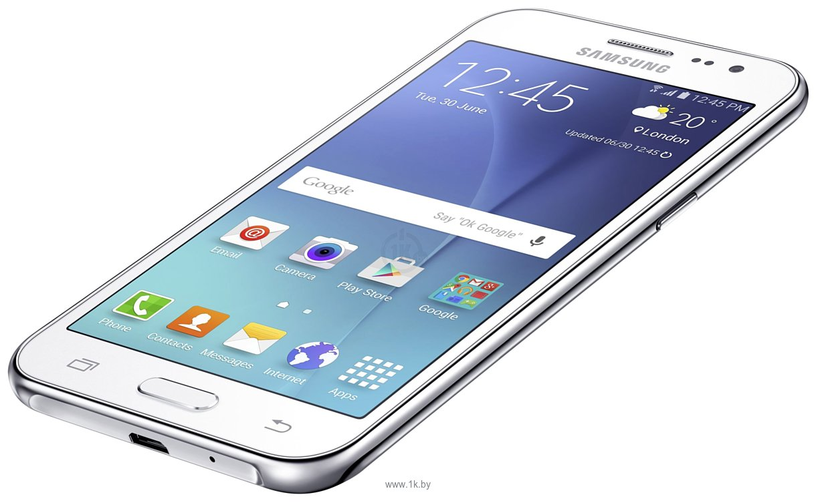
Как правильно экономить трафик в WhatsApp
1 балл
Задача 7. На отправку какого количества символов хватит трафика 1 Мб? Сколько страниц текста может быть распечатано, если бы мы напечатали все эти сообщения?
Известно, что:
каждый отправленный символ расходует 1,6 байта;
на одной странице текста расположено 40 строк по 60 символов.
Команды ведущих экономистов.
Работа в мини-группах.

Slide 18
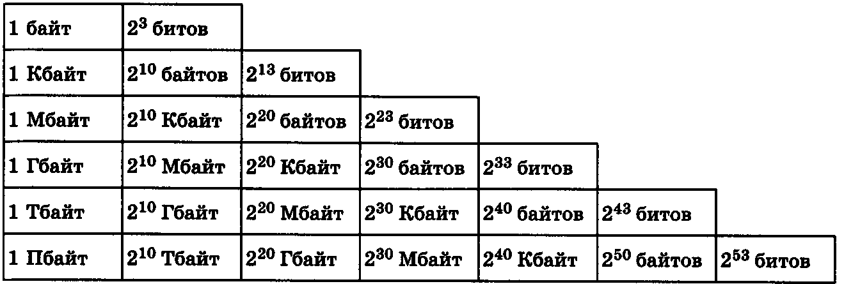
Какой информации нам недостаточно для решения задачи?
2¹⁰=1024
Байты, килобайты (КБ), мегабайты (МБ),
гигабайты (ГБ), терабайты (ТБ), петабайты (ПБ), эксабайты (ЭБ), зеттабайты (ЗБ), йоттабайты (ЙБ) – единицы измерения информации. Каждая в 1024 раза больше предыдущей
?

Slide 19
Как правильно экономить трафик в WhatsApp
Ответ:
(1 Мб*1024 Кб*1024 байт)/1,6 байт = 655360 символов.
655360/(40*60) = 273 страницы.
Задача 8. Как подсчитать Мб в WhatsApp, потраченные на сообщения?
Что нам известно? Что надо найти? Решаем индивидуально.
В тетради запишите формулу для решения этой задачи.
1 балл
Ответ:
Нам дано количество символов в сообщении – это K. Известно, что каждый отправленный символ кодируется 1,6 байта – это i (малое). Сколько будет потрачено Мб трафика – это I (большое). Тогда, формула решения задачи – I = K*i

Slide 20

Для тех, кто решил Задачу 8
1 балл
Задача *. Найти информационный объем доклада на конференцию в байтах, если на каждой странице расположено 32 строки по 64 символа в строке. Доклад содержит 8 страниц текста.
Какая основная формула для решения задачи?
I = K*i
Однобайтная кодировка
Windows

Slide 21
Повторяем главное
1 бит – минимальная единица измерения информации
Информационный вес символа произвольного алфавита i и мощность алфавита N связаны между собой соотношением
N = 2^{i}
Информационный объём сообщения I равен произведению количества K символов в сообщении на информационный вес i символа алфавита I = K*i
1 байт = 8 битов
Бит, байт, килобайт, мегабайт, гигабайт, терабайт – единицы измерения информации. Каждая следующая единица больше предыдущей в 1024 раза (2¹⁰)

Slide 22

Что мы сегодня узнали?
Чему научились?
Узнали об алфавитном подходе к измерению информации;
Научились определять информационный вес символа произвольного алфавита;
Узнали о двух видах компьютерной кодировки символов;
Научились определять информационный объём сообщений, состоящих из некоторого количества символов алфавита;
Узнали как кодируются SMS-сообщения;
Узнали как расходуется трафик при передачи сообщений в WhatsApp;

Slide 23
Что мы сегодня узнали?
Чему научились?
Научились определять количество символов по заданному информационному объёму сообщения;
Узнали информационный объем одной печатной страницы текста;
Изучили единицы измерения информации и соотношения между ними.
Расставьте смайлики. Подсчитайте смайлики и баллы,
найдите их сумму S.

Slide 24

Оценка за урок
«Единицы измерения информации»
Поставьте себе оценку:
Сумма баллов S от 8 до 10 – оценка «3»;
Сумма баллов S от 11 до 13 – оценка «4»;
Сумма баллов S от 14 – оценка «5».

Slide 25
Литература
Информатика. 7 класс : учебник / Л. Л. Босова, А. Ю. Босова. – 6-е изд. – М.: БИНОМ. Лаборатория знаний, 2016. – 240 с. : ил.
Информатика. 7-9 классы : методическое пособие / Л. Л. Босова, А. Ю. Босова, 2-е изд., стереотип. – М.: БИНОМ. Лаборатория знаний, 2016. – 1464 с. : ил.
Информатика. Программа для основной школы : 5-6 классы. 7-9 классы / Л. Л. Босова, А. Ю. Босова. – 3-е изд. – М. : БИНОМ. Лаборатория знаний, 2015. – 88 с. : ил. – (Программы и планирование).

Slide 26
Ресурсы сети Интернет
Конспект урока по информатике. Кодирование информации: сайт Образовательного интернет-проекта «Инфоурок». [Электронный ресурс]. 2013. URL: https://infourok.ru/klass-konspekt-uroka-po-informatike-kodirovanie-informacii-2920026.html (дата обращения: 16.10.2020)
Сколько символов в 1 SMS-сообщении: сайт компании TargetSMS.ru. [Электронный ресурс]. 2020. URL: https://targetsms.ru/blog/88-standart-gsm-ili-pochemu-ondo-sms-sostoit-iz-70-simvolov-a-dvojnoe-iz-13 (дата обращения: 16.10.2020)
Универсальный интернет-помощник в мобильном мире: сайт Тарифкин.ру [Электронный ресурс]. 2020. URL: https://tarifkin.ru/ (дата обращения: 16.10.2020)

Slide 27
Ресурсы сети Интернет
Электронное приложение к учебнику «Информатика» для 7 класса (УМК Босова Л.Л. и др. 5-9 кл.): сайт Издательства «БИНОМ. Лаборатория знаний». [Электронный ресурс]. 2005. URL: https://lbz.ru/metodist/authors/informatika/3/eor7.php (дата обращения: 16.10.2020)
Яблоки Мельба: калорийность на 100 г, белки, жиры, углеводы: сайт Портала здоровья «БонФит». [Электронный ресурс]. 2020. URL: http://bonfit.ru/kalorii/frukty-i-yagody/yabloki/kalorii-yabloki-melba/ (дата обращения: 16.10.2020)

